Slide 1
G-CLOUD SHAREPOINT USER GROUP
Ontsluiering van de
5.000 limiet in SharePoint
13/12/2018

Slide 2
Wat is het “probleem”?
Weergavelimiet van 5.000 items in lijsten / bibliotheken (List View Threshold)
SharePoint limiteert tonen van grote lijsten om technische redenen
  Databaseniveau
  Lock van tabel

Slide 3
Welke gevolgen zijn er?
Weergaves werken niet meer
Niet alle data wordt getoond
Bepaalde acties kunnen niet meer uitgevoerd worden
  Filteren en sorteren
  Kolommen verwijderen of toevoegen
  Lookups naar de lijst
  Open with Explorer
  Lijst of site verwijderen
  …

Slide 4
Demo
Step 1: create 5.000 items
…
…
Done
5.000 items playground

Slide 5
Euhm, … en nu?
Wat kan ik als power-user doen?
Wat kan ik als admin doen?
Wat doet SharePoint voor u?

Slide 6
Wat kan ik als power-user doen?
Data opsplitsen
Gebruik maken van folders
Gebruik maken van metadata
(om later te kunnen filteren)

Slide 7
Wat kan ik als power-user doen?
Indexatie van kolommen EN gefilterde weergaves
  Maken van gefilterde weergaves op basis van de geïndexeerde kolommen
  Voldoende weergaves maken
  Standaardweergave niet vergeten
  Geen oplossing voor lookup kolommen
Toevoegen kan
  On-premise; vooraleer limiet bereikt is
  Online; op ieder moment

Slide 8
Demo
5.000 items playground

Slide 9
Wat kan ik als power-user doen?
Activeren van Metadata Navigatie
  Feature “Metadata Navigation and Filtering” siteniveau
  Activeren op bibliotheek
  SharePoint maakt zelf geïndexeerde kolommen

Slide 10
Demo
5.000 items playground

Slide 11
Wat kan ik als admin doen?
On premise
  Instellen van “Daily Time Window”
  Tijdelijk verhogen van limiet
Online
  Threshold & Time Window kan niet aangepast worden

Slide 12
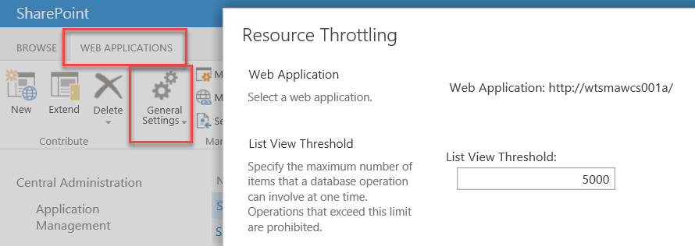
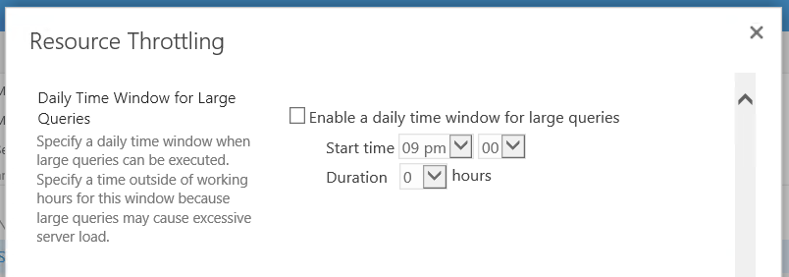
Wat kan ik als admin doen?

Slide 13
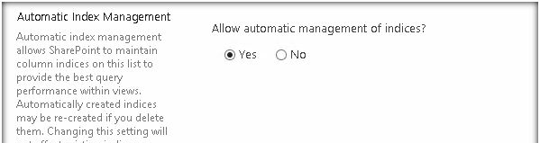
Wat doet SharePoint voor u?
On-Premise
  Vanaf 2016: Automatic Index Management
    Vanaf 2.500 items
    Op kolommen gebruikt in weergaves

Slide 14
Wat doet SharePoint voor u?
Online
  Is de limiet er nog? Ja, maar;
  Predictive indexing and Queries
  In “Modern Experience”;
  automatisch toevoegen van indexes bij sorteren en filteren (on the fly, <20.000)
  Toevoegen van indexes kan op lijsten van iedere grootte (SPO update lente 2018)

Slide 15

Euhm, ik ben niet meer mee…
Misschien in een tabelleke
Feature | On-Premise | Online
List View Threshold Window | X | -
Limiet verhogen | X | -
Toevoegen van indexes | < 5.000 | > 5.000
Automatic Index Management | 2016, 2019 | X
Predictive Indexing & Queries | - | X (Modern)

Slide 16
Conclusie
Beter voorkomen dan genezen
Voorkomen
  Data opsplitsen
  Kolommen indexeren waarop gesorteerd of gefilterd zal worden
  Views aanmaken op basis van de indexes
  Metadate navigatie activeren
Genezen
  On-premise
    Daily Time Window
    Limiet tijdelijk verhogen
  Online
    Indexes worden automatisch aangemaakt
    Manueel toevoegen kan op lijsten waar limiet al overschreden is

Slide 17
Contact
Peter Deleu
Analyst – SharePoint Competency Center
peter.deleu@smals.be

